Slide 1


















NHIỆT LIỆT CHÀO ĐÓN CÁC THẦY CÔ VÀ CÁC CON ĐẾN VỚI TIẾT HỌC HÔM NAY
Notes:
Bài giảng được thiết kế bởi: Vũ Hồng

Slide 2
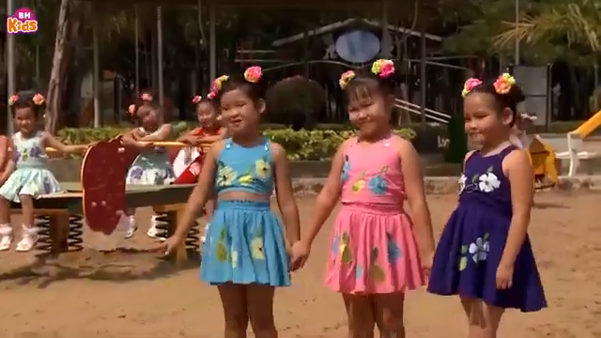

Slide 3

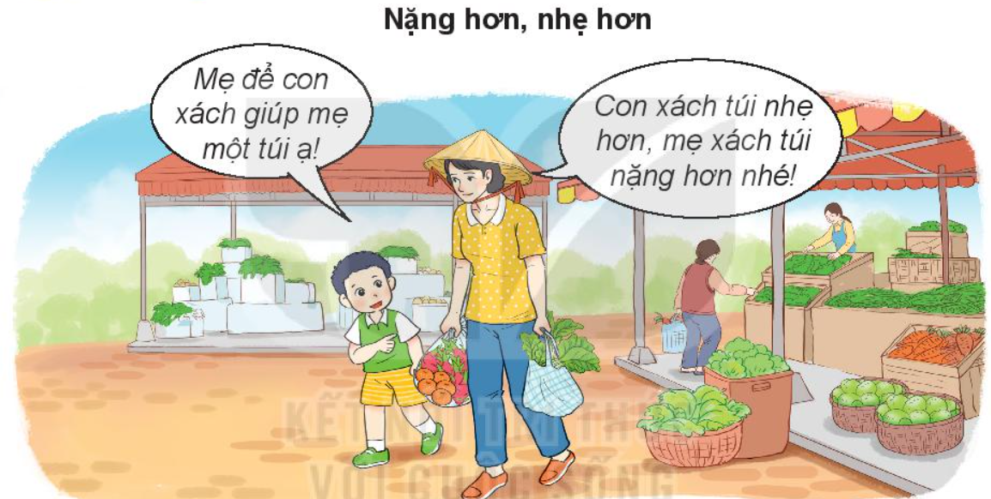

Mẹ để con xách giúp mẹ một túi ạ !
Con xách túi nhẹ hơn, mẹ xách túi nặng hơn nhé!

Slide 4
Hoạt động
Luyện tập thực hành
Notes:
Bài giảng được thiết kế bởi: Vũ Hồng

Slide 5

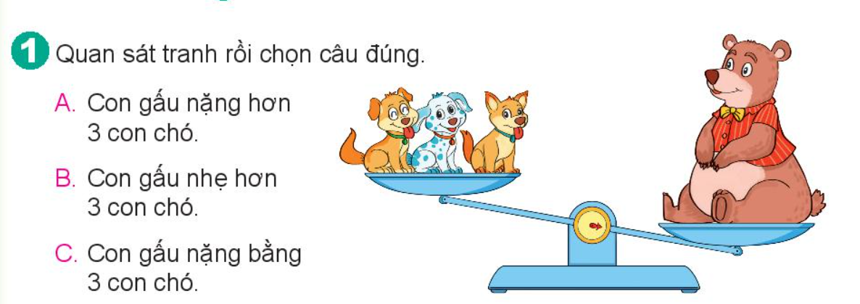

Slide 6
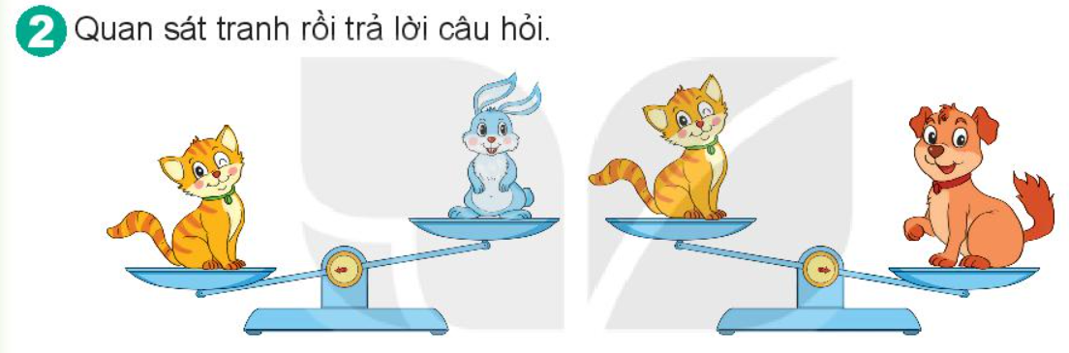
a. Mèo và chó, con nào nặng hơn?
Chó nặng hơn mèo
b. Mèo và thỏ, con nào nặng hơn?
Mèo nặng hơn thỏ
c. Mèo, chó và thỏ, con nào nặng nhất, con nào nhẹ nhất?
Chó nặng nhất, thỏ nhẹ nhất
Notes:
Thiết kế Vũ Hồng

Slide 7
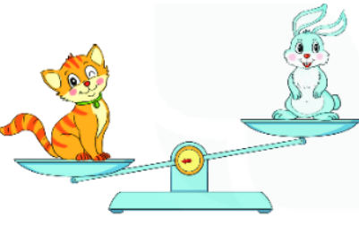
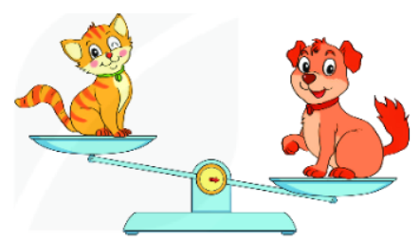



Nặng hơn
Nặng hơn
Nặng nhất
Nhẹ nhất

Slide 8
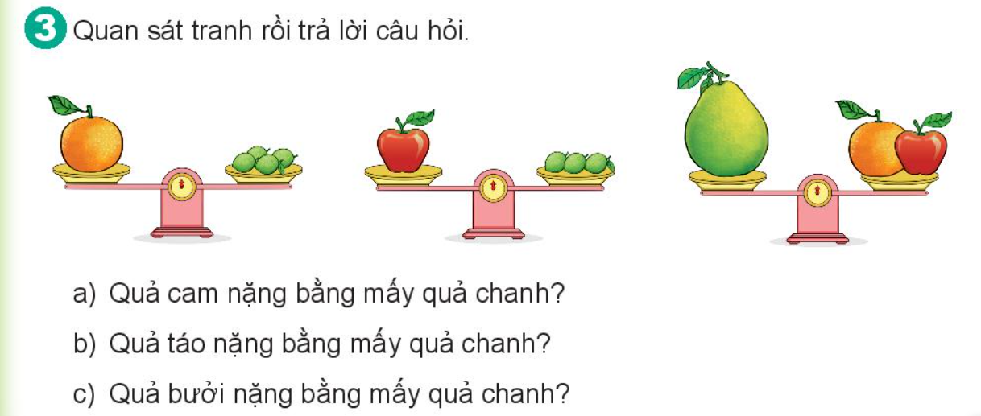
Cam nặng bằng 4 quả chanh
Táo nặng bằng 3 quả chanh
Quả bưởi nặng bằng 7 quả chanh

Slide 9
HOẠT ĐỘNG
CỦNG CỐ, DẶN DÒ
Notes:
Bài giảng được thiết kế bởi: Vũ Hồng

